Slide 1
גבולות ישראל – חלק ב' התהוות הגבולות במאה ה-20

Slide 2
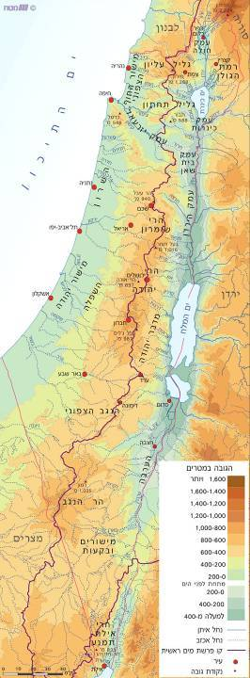
ישראל
מפה פיסית

Slide 3
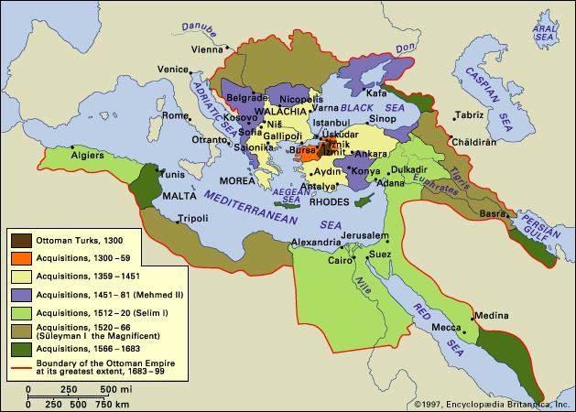
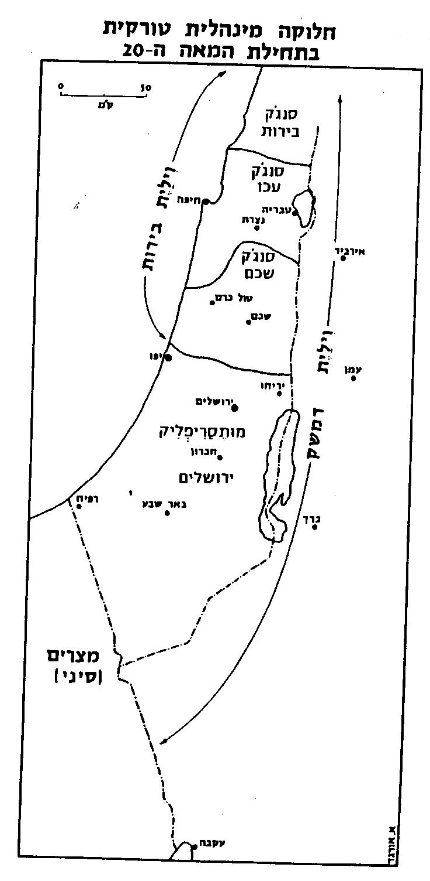
האימפריה העותמנית
גבולות חסרי משמעות
באימפריה העותמנית

Slide 4
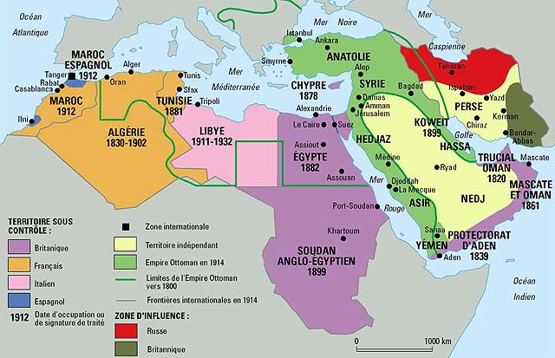
המעצמות הקולוניאליות שהשתלטו על שטחי האימפריה העותמנית
(האמפריה העותמנית במפה היא בגבולותיה ב-1914)

Slide 5
גבולות המנדט והתהוותם

Slide 6
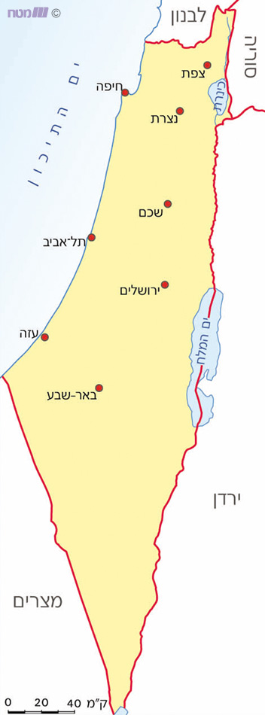
גבולות המנדט הבריטי
1922 בתחומי פלשתינה (א"י)
בַּמִּשְׁעוֹל הָרָץ הַגַּיְאָה רְאִינוּהָ, יְדִידַי, בַּמּוֹשָׁב קָרְאוּ לָהּ אַיָּה (אַיָּה) וּבַגְּדוּד קוֹרְאִים לָהּ אַי. אַי, אַי, אַיָּה, אַי אַי, יָפִית בְּצַמּוֹתַיִךְ הַקְּלוּעוֹת לָךְ לְרֹאשֵׁךְ אַי, אַי, אַי, אַיָּה, אַי – אַי, הַלֵּב (אַי, הַלֵּב) מוֹשֵׁךְ אֵלַיִךְ כִּי הַלֵּב זוֹכֵר "יַא-שֵׁיךְ"! בַּמֶּרְחָק, בְּאֵין אִגֶּרֶת עֵת עִם לַיִל נָח הַגְּדוּד לְכֻלָּנוּ אַתְּ נִזְכֶּרֶת (נִזְכֶּרֶת) וְכָל אִישׁ לוֹחֵשׁ לְחוּד: אַי, אַי, אַיָּה, אַי אִישׁוֹנַיִךְ כְּמוֹ זַיִת וּבָרוּחַ שִׂמְלָתֵךְ אַי, אַי, אַי, אַיָּה, אַי – כָּךְ זוֹכְרִים (כָּךְ זוֹכְרִים) שָׂדֶה וּבַיִת וְקוֹרְאִים לָזֶה בִּשְׁמֵךְ. וּבְשׁוּבֵנוּ, אַיָּה, אַיָּה תִּבְחֲרִי אֶת הַיָּחִיד וַאֲנַחְנוּ בַּ"חֶבְרַיָּה" (חֶבְרַיָּה) נְבָרְכֵךְ וְכֹה נַגִּיד: אַי, אַי ,אַיָּה, אַי לֹא נִשְׁאַל אוֹתָךְ מַדּוּעַ רַק אוֹתוֹ בָּחַר לִבֵּךְ אַי, אַי, אַי, אַיָּה, אַי – זֶה עָצוּב (זֶה עָצוּב), אַךְ זֶה יָדוּעַ
זוֹ הִיא אַהֲבָה, "יַא-שֵׁיךְ"!
מילים : נתן אלתרמן
לחן:מרדכי זעירא

Slide 7
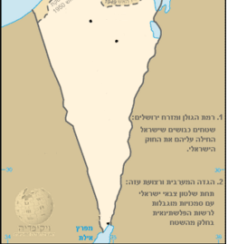
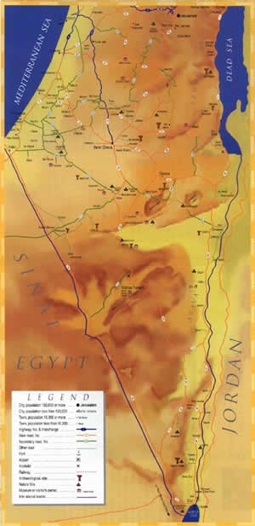
קביעת גבולות המנדט
גבול ארץ-ישראל - מצרים
1906

Slide 8
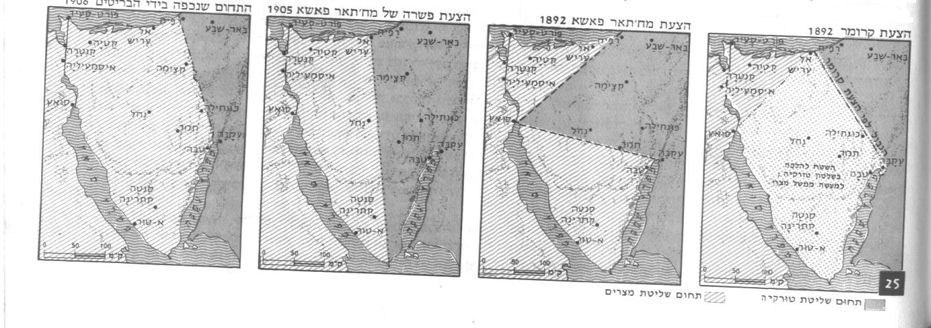
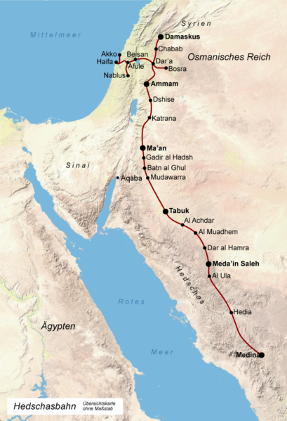
ד
ג
ב
א
גבול ארץ-ישראל – מצרים 1906
שלבי קביעת הגבול והשיקולים

Slide 9
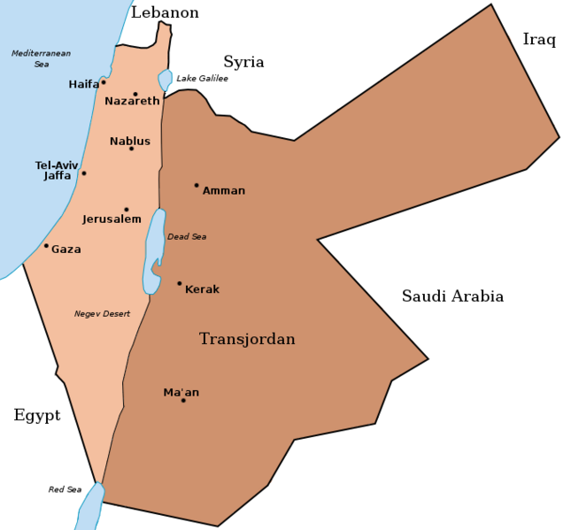
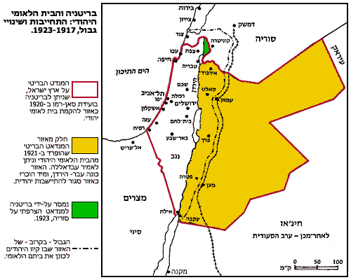
קביעת גבולות המנדט
הצהרת בלפור
2.11.1917

Slide 10
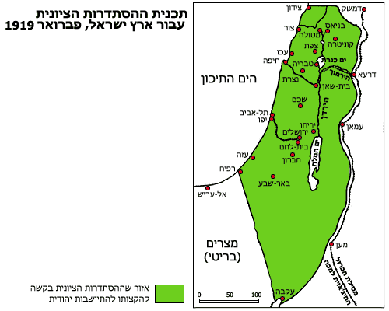
קביעת גבולות המנדט
הצעת ההסתדרות הציונית
1919

Slide 11
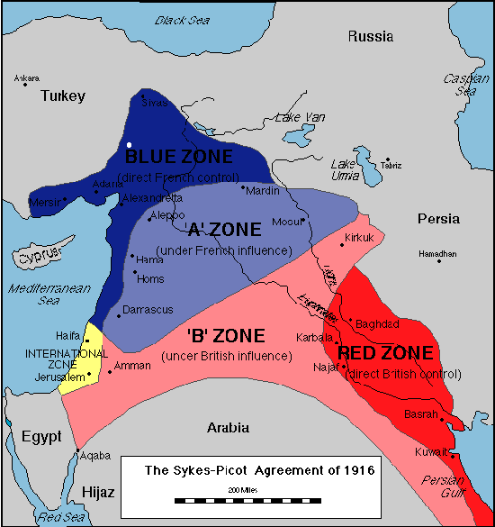
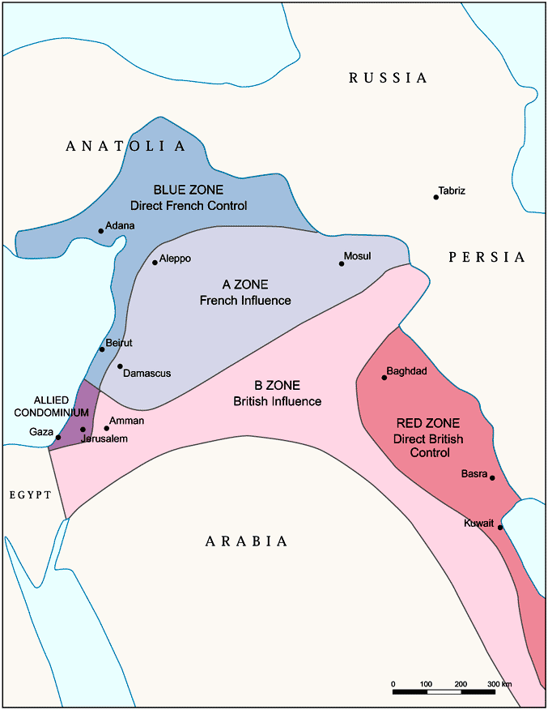
קביעת גבולות המנדט
הגבול הצפון מזרחי של א"י
גבול סייכס-פיקו עם לבנון וסוריה
המצב ב-1916

Slide 12
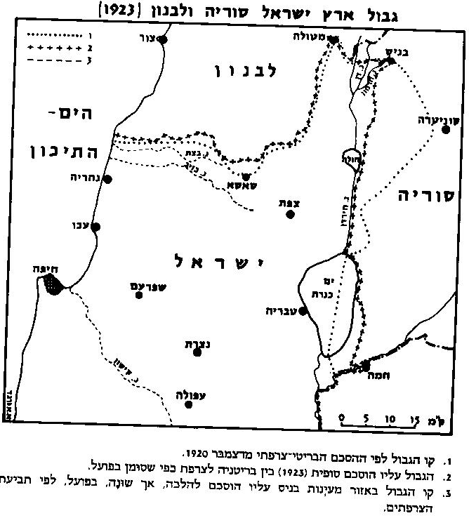
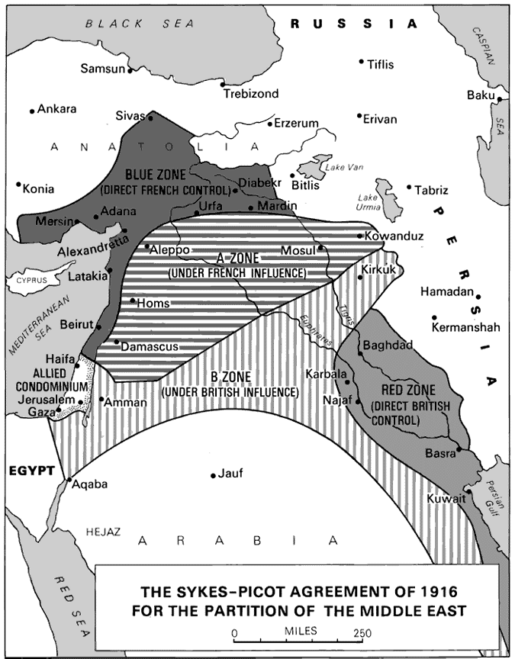
קביעת גבולות המנדט
הגבול הצפון מזרחי של א"י
גבול סייכס פיקו
עם לבנון וסוריה
המצב ב-1916 והגרסה הסופית 1923

Slide 13
קביעת גבולות המנדט
הגבול המזרחי
1922 ( הספר הלבן)

Slide 14
גבולות המנדט הבריטי
1922 בתחומי פלשתינה (א"י)
גבול א"י-מצרים 1906
הגבול הצפון מזרחי- סייכס-פיקו, 1916-1923
הגבול המזרחי 1922

Slide 15
ישראל הצעות החלוקה

Slide 16
ישראל
מפה פיסית

Slide 17
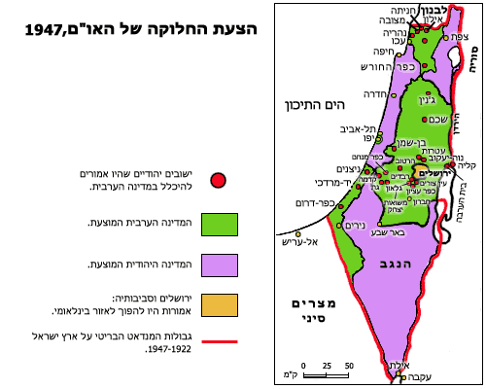
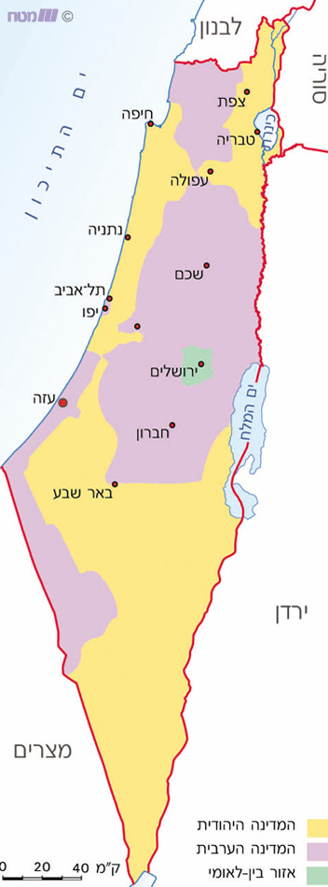
החלטת אונסקו"פ-הצעת החלוקה
29.11.1947

Slide 18
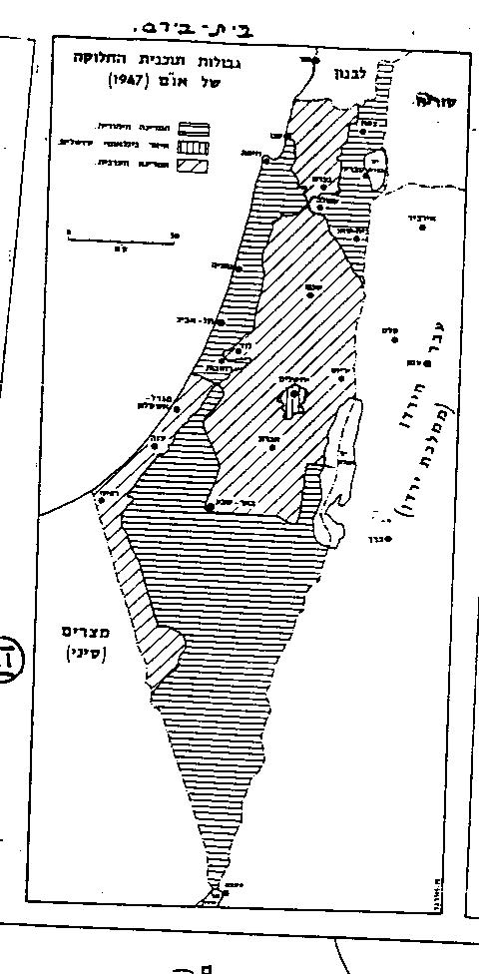
במצגת זו לא נדונו:
הצעת החלוקה של וועדת פיל 1937,
הצעת החלוקה של וועדת וודהד 1938 ,
הצעת החלוקה של וועדת מוריסון-גריידי 1946

Slide 19
ישראל גבולות ישראל

Slide 20
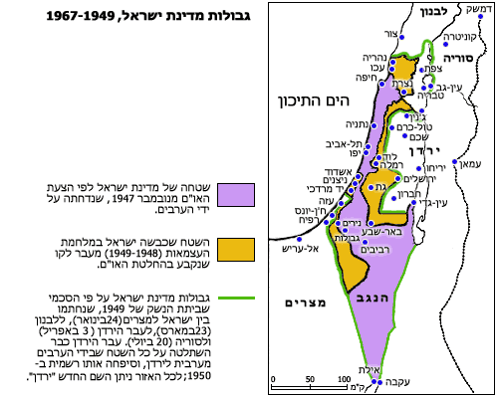
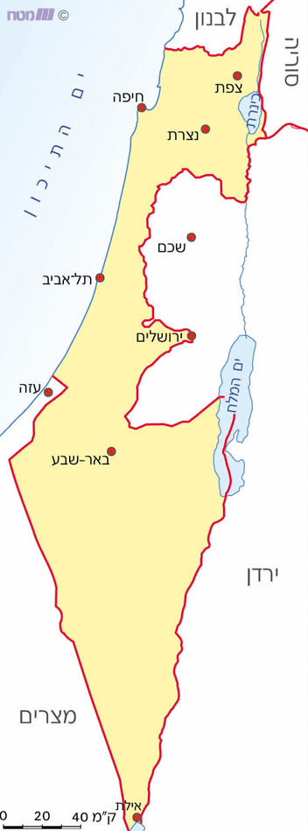
קו וועש"נ ( הקו הירוק) 1949

Slide 21
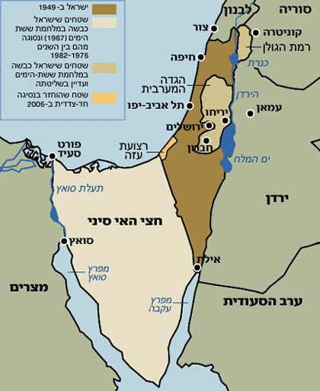
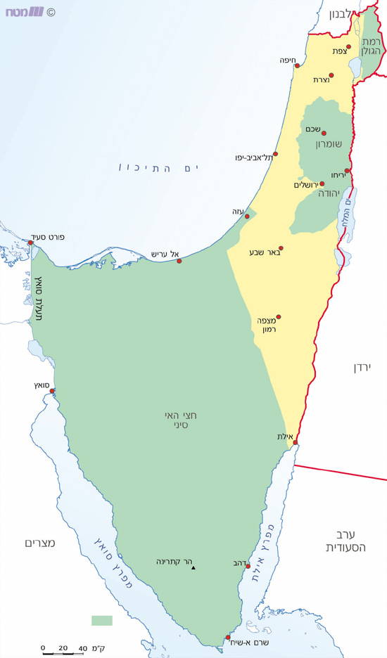
גבולות ששת הימים 1967

Slide 22
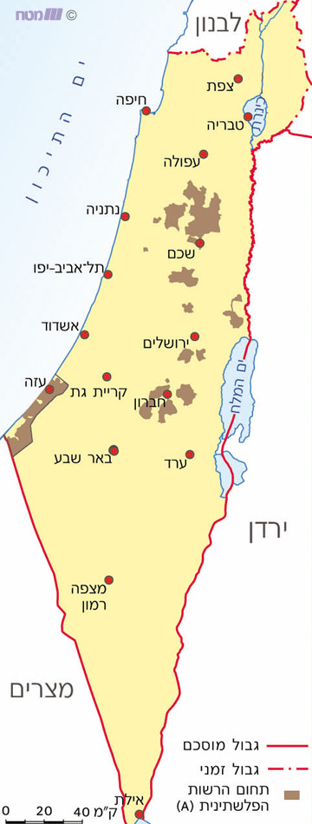
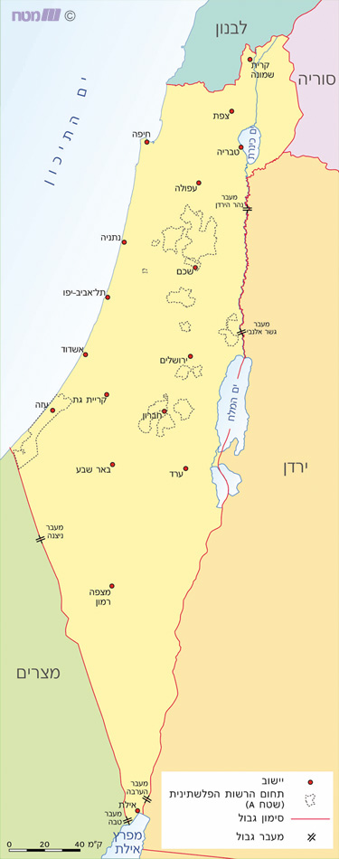
הגבולות הנוכחיים

